Slide 1
Laboratory work report №2 administration of local subsystems
Предварительная настройка оборудования Cisco Выполнил: Леснухин Даниил Дмитриевич, НПИбд-02-22, 1132221553

Slide 2
Цель работы
Получить основные навыки по начальному конфигурированию оборудования Cisco.

Slide 3
Предварительные сведения
Некоторые особенности при работе с cisco IOS Command Line Interface (CLI): – вводимые в консоли команды воспринимаются как в полном, так и в сокращённом виде (например, для вывода содержания файла конфигурации оборудования можно использовать как show running-config, так и её сокращённую запись sh run); Tab – для дописывания сокращённой команды до полной формы используйте клавишу – для вывода списка возможных к исполнению команд и краткой информации по ним используйте знак вопроса – горячие клавиши: Ctrl + Ctrl + a —переместить курсор в начало строки; e —переместить курсор в конец строки; PgUp , Ctrl + PgDn — отвечают за навигацию по истории команд; w —удалить слово, расположенное до курсора; Ctrl + Ctrl + u —удалить строку; c —выйти из режима конфигурирования; Ctrl + z —применить текущую команду и выйти из режима конфигурирования;

Slide 4
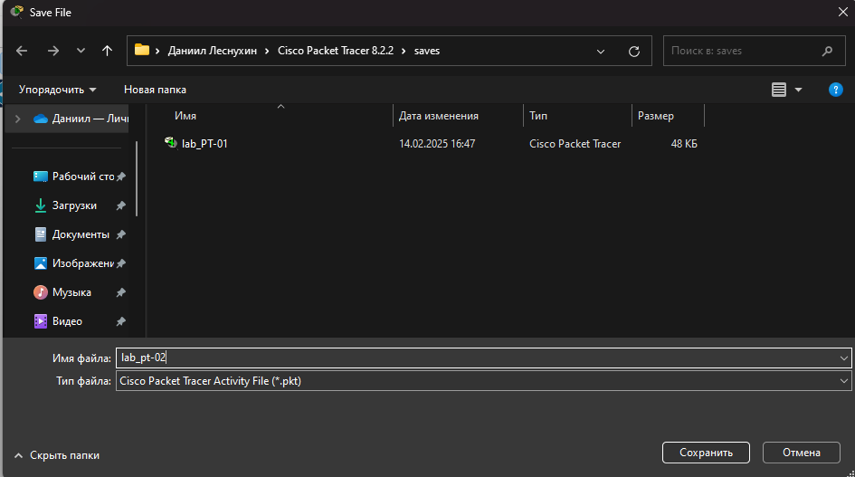
Последовательность выполнения работы
Создадим новый проект Рис. 1
Создание нового проекта

Slide 5
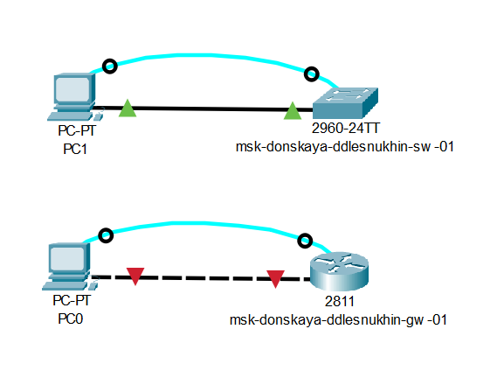
#
Разместим два оконченных устройства, коммутатор и маршрутизатор
В логической рабочей области Packet Tracer разместим коммутатор, маршрутизатор и 2 оконечных устройства типа PC, соединим один PC с маршрутизатором, другой PC — с коммутатором Рис. 2
Организация рабочего пространства

Slide 6
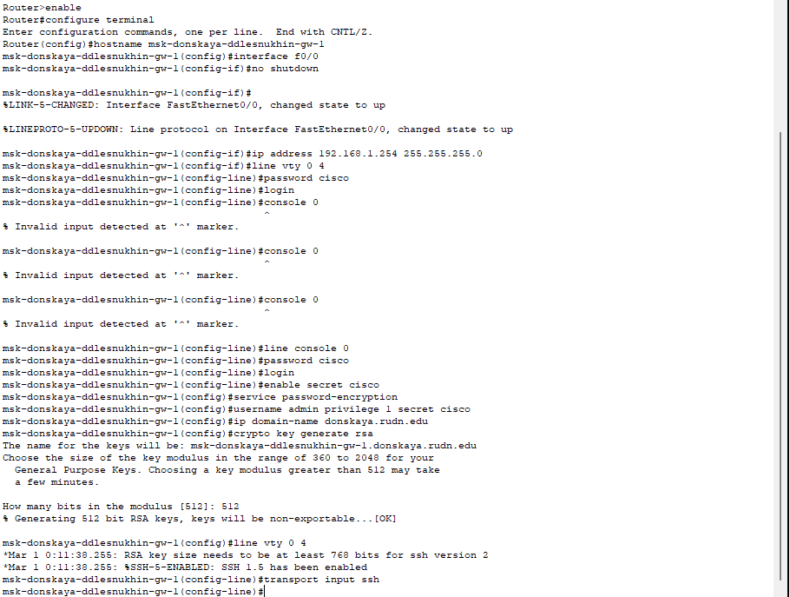
Настройка маршрутизатора
Далее нам необходимо настроить маршрутизатор в соответствии с заданием, благо код изначально был нам предоставлен, поэтому переходим в консоль и прописываем его. Рис. 3
Настройка маршрутизатора

Slide 7
Данный код:
Настраивает маршрутизатор с именем msk-donskaya-ddlesnukhin-gw-1.
Активирует интерфейс FastEthernet 0/0 с IP-адресом.
Настраивает удалённый доступ через SSH (безопаснее, чем Telnet).
Устанавливает пароли для защиты.
Включает шифрование паролей.
Генерирует ключи RSA для работы SSH.

Slide 8
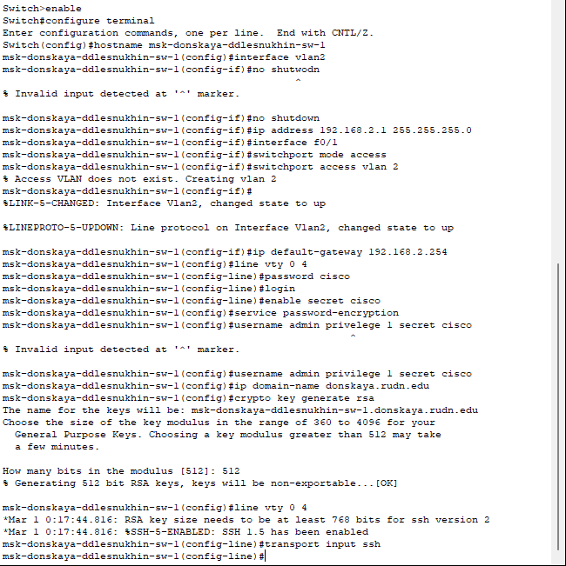
Проведем настройку коммутатора
Далее нам необходимо настроить маршрутизатор в соответствии с заданием, благо код изначально был нам предоставлен, поэтому переходим в консоль и прописываем его. Рис. 4
Настройка коммутатора

Slide 9
Этот код:
Настраивает логический интерфейс VLAN 2 с IP-адресом для управления.
Назначает порт f0/1 в VLAN 2.
Устанавливает шлюз по умолчанию для взаимодействия с другими сетями.
Включает удалённый доступ по SSH с безопасным паролем.
Шифрует пароли и генерирует RSA-ключи для защиты.

Slide 10
Вывод
В ходе выполнения лабораторной работы, мы получили основные навыки по начальному конфигурированию оборудования Cisco.

Slide 11
Ответы на контрольные вопросы
1. Возможные способы подключения к сетевому оборудованию:
Консольное подключение (через консольный порт): используется для первичной настройки устройства с помощью консольного кабеля (обычно RJ45-to-DB9 или USB-to-RJ45).
Подключение по сети:
Через протокол Telnet.
Через протокол SSH.
Веб-интерфейс: доступен на устройствах с поддержкой GUI.
SNMP (Simple Network Management Protocol): для мониторинга и базовой конфигурации.

Slide 12
2. Тип сетевого кабеля для подключения оконечного устройства к маршрутизатору:
Прямой (прямой Ethernet-кабель, UTP Cat5/6).
Почему: Маршрутизатор и оконечное устройство (например, ПК) используют разные пары для передачи и приёма данных, поэтому перекрёстное соединение внутри кабеля не требуется.

Slide 13
3. Тип сетевого кабеля для подключения оконечного устройства к коммутатору:
Прямой Ethernet-кабель (UTP Cat5/6).
Почему: Оконечное устройство и коммутатор используют разные пары для передачи и приёма данных. Коммутатор автоматически определяет правильную пару для передачи данных (автосогласование).

Slide 14
4. Тип сетевого кабеля для подключения коммутатора к коммутатору:
Прямой кабель: если устройства поддерживают функцию Auto-MDIX (автоматическое согласование). Большинство современных коммутаторов поддерживают Auto-MDIX.
Перекрёстный кабель (crossover): если функция Auto-MDIX отсутствует.
Почему: Для связи между двумя коммутаторами требуется перекрёстное соединение (одна пара передаёт данные с одного коммутатора на пару приёма другого).

Slide 15
5. Возможные способы настройки доступа по паролю:
Консольный доступ:
Настраивается через команды:
line console 0 password <пароль> login
Удалённый доступ (VTY): через Telnet или SSH.
Настраивается через команды:
line vty 0 4 password <пароль> login
Пароль привилегированного режима (enable):
Настраивается через команду ``` enable secret
6. Возможные способы настройки удалённого доступа:
Через Telnet: позволяет удалённо подключаться к устройству, но передаёт данные (включая пароли) в открытом виде.
Через SSH: обеспечивает безопасное зашифрованное подключение.
Веб-интерфейс: используется на устройствах с поддержкой GUI.
VPN (Virtual Private Network): для доступа к устройству через зашифрованное соединение.
Предпочтительный способ: SSH.
Почему:
SSH обеспечивает шифрование всех передаваемых данных, включая пароли.
Безопаснее, чем Telnet, который использует открытый текст.
Поддерживается на большинстве современных сетевых устройств.

